Slide 1
Implementace překladače imperativního jazyka IFJ19
Diviš Jan xdivis12
Kopáček Jiří xkopac06
Pojsl Jakub xpojsl00
Sasín Jonáš xsasin05
12. 12. 2019

Slide 2
Práce v týmu
Rozdělení
Komunikace
Správa kódu

Slide 3
Implementace
Části:
1) Lexikální analýza
2) Syntaktická analýza
3) Sémantická analýza
4) Generování kódu
5) Pomocné datové struktury

Slide 4
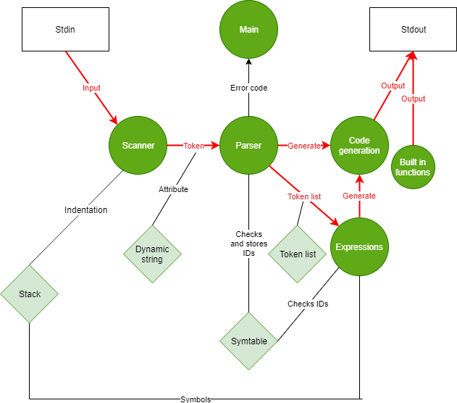

Slide 5
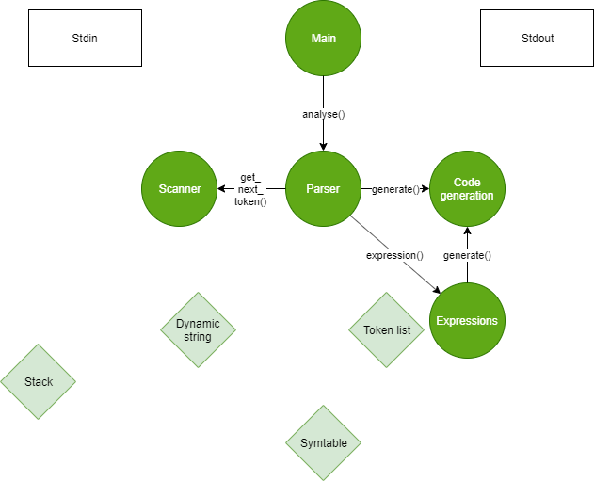

Slide 6
1) Lexikální analýza
Scanner.c
+ zásobník a dynamický řetězec
Struktura Token
Funkce get_next_token
Indentace

Slide 9
4) Generování kódu
Generator.c
Hlavní tělo

Slide 10
5) Pomocné datové struktury
Na základě principů IAL
Zásobník
Dynamický řetězec
Seznam tokenů

Slide 11
5) Pomocné datové struktury
Tabulka symbolů
Binární vyhledávací strom
Část rekurzivní, část nerekurzivní
Struktura Symdata

Slide 12
Závěr
Děkuji za pozornost

